Slide 1
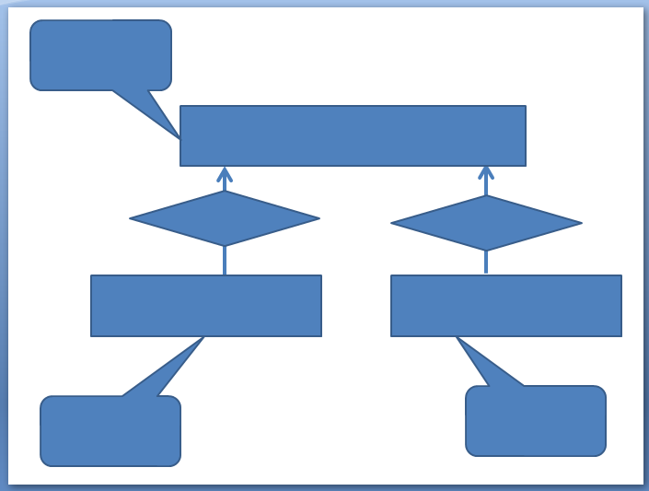
Инфологическая модель предметной области
Купцова Е.В.,
учитель информатики
МБОУ «Шенкурская СОШ»,
г. Шенкурск
Архангельской области

Slide 2
Предметная область - это область деятельности людей, где ИС будет использоваться.
Пример. Предметная область – учебный процесс в школе.

Slide 3
ИС «Классный журнал» (ЭЖ)
Пользователи: учителя, учащиеся, родители
Для учителя: возможность выставлять отметки, знать дом. адрес и телефон.
Для родителей: возможность получать информацию об успеваемости ребёнка по каждому предмету, по датам получения оценок, ФИО учителей – предметников.
Для учащихся: оценки по предметам

Slide 4
Системный анализ
Предметная область – учебный процесс в конкретном классе
1 этап. Анализ предметной области: разделение системы на части (ученики одного класса, изучаемые предметы, оценки)
С позиции поставленной цели этого достаточно?

Slide 5
Атрибут – каждый объект, входящий в выделенные элементы, обладающий определёнными свойствами.

Slide 6
В нашей ИС
Ученик: ФИО, адрес, пол.
Изучаемый предмет: название предмета, дата получения оценки, выставленный балл.
Оценка: фамилия и имя ученика, предмет, дата получения оценки, выставленный балл.

Slide 7
2 этап. Синтез – установление и описание связи между частями системы.
Структурная схема системы:
оценки
ученики
предмет

Slide 8
Такой граф называют информационно – логической моделью (инфологической моделью).
Инфологическая модель – результат системного анализа предметной области

Slide 9
Используется диаграмма типа «сущность - связь» (ER - диаграмма)
ER – диаграмма – отражение инфологической модели в виде графа.
Надо добавить ромбы с указанием связи и овалы – выноски с указанием атрибутов.

Slide 10
Тип связи: 1:1, 1:М, М:М

